Slide 1
IE集成测试培训

Slide 2
目录
1.关于集成测试
2.集成测试计划
3.集成测试设计
4.性能测试
5.回归测试
6.集成测试执行
7. 版本管理

Slide 3
关于集成测试--版本发布流程
明确版本上线过程及集成测试所出位置
明确各组分工及责任人
QM102-XX项目版本发布流程-V1.0.00.pdf

Slide 4
关于集成测试—上线目标
目标：
不影响前台业务系统
尽量减少对用户的影响
不造成重大的问题
小问题及时解决
风险：
未考虑到的问题
意外情况
根据上线目标
明确版本质量要求
及集成测试目标

Slide 5
关于集成测试—工作量统计
I期共34个分组，涉及12个厂商，20个应用系统，
历时8个月，解决的BUG总数近千个

Slide 6
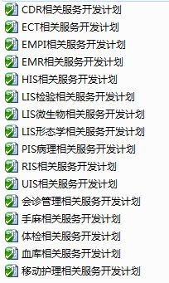
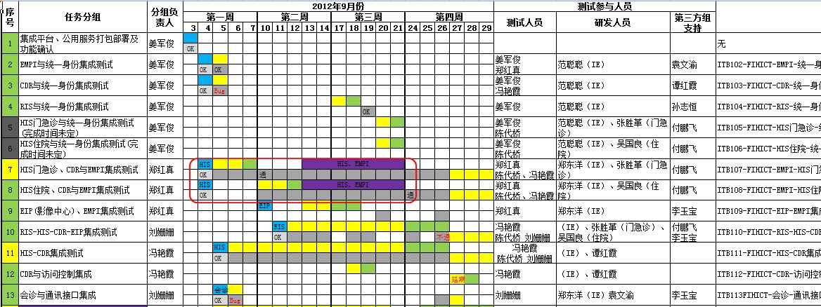
集成测试计划—分组及时间安排
I期共34个分组，涉及11个第三方厂商
明确集成测试分组：
分组考虑业务流程完整性、上线步骤
明确集成测试时间安排
明确集成测试分组负责人及方正团队组成

Slide 7
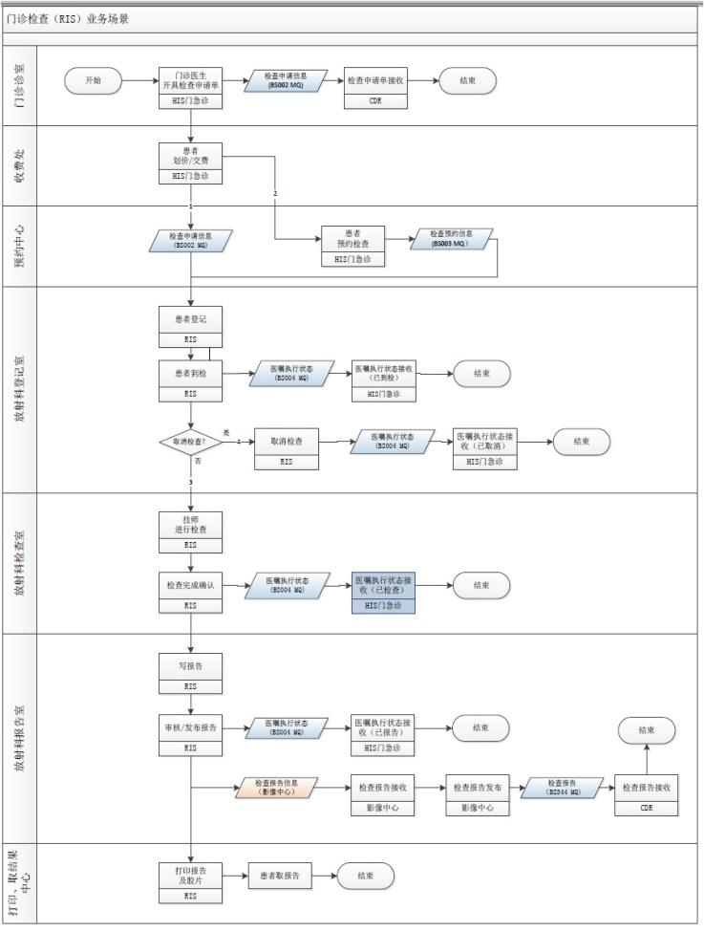
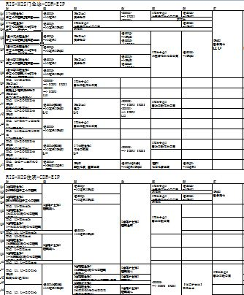
集成测试设计—业务路径测试1
业务路径测试：是指服务提供方、消费方按照业务系统场景对所有服务进行测试验证。
业务路径需要经过院方、实施组评审

Slide 8

集成测试设计—业务路径测试2
重点：全面覆盖业务场景，明确触发消息时机
窗口
挂号
自费患者
自助机
挂号
电话
预约
4600电话预约
门诊
医生站
未挂号患者就诊
医保患者
一人挂多号
加挂
取号
取号
114网上、电话预约
预付费卡挂号
无预付费卡挂号
加号
业务场景
触发消息时机：模块，画面，事件Button
1、【医生工作站】->【弹出提示对话框(询问该患者今日未挂号 ,是否继续就诊)画面】->【是】
2、【医生工作站】->【诊间预约画面】->【预付费保存】
3、【挂号】->【新预约确认】->【确认】
4、【医生工作站】->【加号处理画面】->【预付费加号】

Slide 9
集成测试设计—异常测试
当IE环境发生异常情况时，要求前台业务正常进行，不报错
人为制造的错误：
关闭HIS平台接口
HIS链接平台网关服务器配置错误
网关服务器上MQ服务停止
网关服务器硬盘满
开启平台网关服务器防火墙
关闭WMB服务器
关闭平台数据库
EMPI应用服务器服务接口停止

Slide 10
性能测试
业务触发消息响应测试（与未平台版线上业务系统响应时间比较）
HIS接口消息中间层压力测试
门诊每日最高8万，住院每日最高4万，连续发送290万消息，消息量超过24天
平台压力测试(平台TPS测定与预估比较)
CDR Portal的响应测试(CDR系统TPS测定、画面响应时间测定符合业务需求)
EMPI系统压力测试（ EMPI系统TPS测定、响应时间测定符合业务需求）
TPS:Transactions Per Second，每秒事务处理量
Notes:
平台压力测试：LR放消息，Eclipse（Eclipse 是一个开放源代码的、基于Java的可扩展开发平台）做的JAVA客户端程序取消息
CDR Portal的响应测试：LR

Slide 11
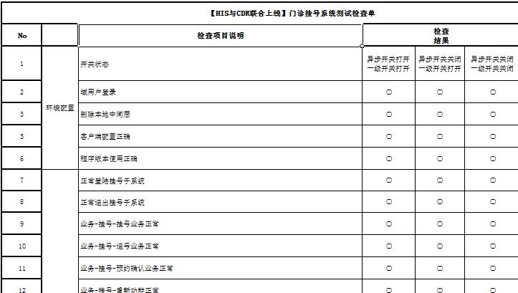
回归测试
回归测试的必要性：
新版本的连续发布使回归测试进行得很频繁（HIS-CDR联合上线已完成8轮上线）
回归测试的重点：
有没有产生Degrade
BUG是否修改正确
回归测试的范围：
可以根据BUG本体及影响范围有选择性的测试
业务功能
消息发送、接收
含第三方受影响系统

Slide 12
集成测试执行—集成测试通知书
向参与集成测试各方发布集成测试通知书：
集成测试时间要求
集成测试准备要求
集成测试范围
Notes:
历史数据迁移, HIS患者信息数据清洗，目录是使EMPI与HIS中的患者数据一致，才能准确的进行患者信息创建和更新的判断

Slide 13
集成测试执行—准备
测试设计准备：
集成测试设计准备：根据场景交互图设计集成测试设计和测试数据；
甲方评审集成测试业务路径；
测试数据准备：测试数据要考虑提供方系统可选项有数据和无数据情况； （如：HIS输入只含必填项时，确认CDR限制是否与前台业务限制匹配）
测试环境准备：
用户初始化：保证业务系统登陆用的职工号与统一用户的职工号一致性；
术语初始化：保证业务系统使用的术语与公用服务使用的术语一致性；
集成测试环境准备：由院方提供与生产环境基本相同配置的环境
历史数据迁移, HIS患者信息数据清洗(EMPI与HIS集成测试之前)
测试范围确定：
服务设计版本确认：根据服务开发计划书确定本组集成测试及上线服务设计版本号
Notes:
历史数据迁移, HIS患者信息数据清洗，目录是使EMPI与HIS中的患者数据一致，才能准确的进行患者信息创建和更新的判断

Slide 14
集成测试执行—准入判定
疏通测试完毕确认：疏通测试报告确认；
ReleaseNotes确认：
确认各开发商使用的服务设计版本号是否一致
明确接口引起的业务模块修改：业务模块、画面、事件Button
待测试版本接收：疏通测试的接口代码，合并到最新业务程序版本中
待集成测试版本单体测试通过：应是一个内部业务稳定的版本
Notes:
历史数据迁移, HIS患者信息数据清洗，目录是使EMPI与HIS中的患者数据一致，才能准确的进行患者信息创建和更新的判断

Slide 15
集成测试执行—各方入场
多方集中办公地点
由集成测试分组负责人组织
向厂商明确测试目的：明确需要提供的测试证据
与厂商当面确认服务设计版本号
与厂商当面确认业务场景、测试范围、工作方法等
与厂商确定测试数据
开始测试执行

Slide 16
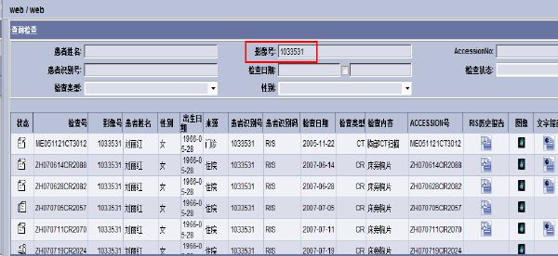
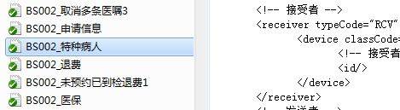
集成测试执行—执行方法
留存实现证明（由消费方提供证据）：
消费方收到的消息（进行数据项完整性、准确性的确认）
消费方界面截图（业务使用证明）
BUG定位方法：打开MM+监控工具，查看消息：
1、消息成功，查看输出队列所经过的节点，监控信息，若队列设置不正确，由IE组修改，若正确，问题定位是消费方；
2、若消息失败，查看消息流设置是否正确，不正确，由IE组修改；若正确，问题定位提供方；

Slide 17
集成测试执行—进度推进
BUG分级
每日晚例会，确认集成测试进度及当前问题，讨论推进方案
每周定期召开BUG分析会，确定本周各方必改的BUG清单

Slide 18
版本管理--组内版本标识
子项目用版本标识
IE_T01_20100618
① ②
① ：业务系统标识（IE） －－各业务系统的独立标识
② ：时间标识（T01_20100618）
修订版本号(01)： Bug 修复或是一些小的变动，更新此标识
日期版本号(20100618) ：修改版本的当前日期

Slide 19
版本管理--项目组版本号标识
项目组用正式上线版本标识
IE_T01_20100618_R12
① ② ③
在组内版本标识之后追加正式上线版本标识
③：正式上线版本标识（R12） －－当功能有一定的增加或变化，正式上线版本，更新此标识

Slide 20
版本管理—联合上线ReleaseNotes
明确各系统上线版本号
确认各开发商使用的服务设计版本号是否一致
明确各系统上线修改内容、更新文件、数据库变更
根据ReleaseNotes评估上线风险

Slide 21
造成集成测试进度延迟的原因
无法按预定日期启动集成测试的原因：
厂商未提供ReleaseNotes，不明确测试范围，需要补充文档
缺少本次分组测试范围内的功能，需要补充开发
分组各方服务设计版本不一致，需要补充开发
第三方系统测试环境未准备好
由于处理现场更优先的任务，推迟集成测试启动
未按约定时间到场，原因不明
疏通测试后，代码未整合等原因，无法提供待测试版本
集成测试过程中，无法按预定推进的原因：
集成测试过程中，出现重大未疏通问题，打回重新进行疏通测试
集成测试过程中，发现服务设计需要更新或追加内容，需要补充开发
由于分组中的一方无法及时对应关键问题，导致其他各方无法继续推进，而中止该分组集成测试

